Slide 1
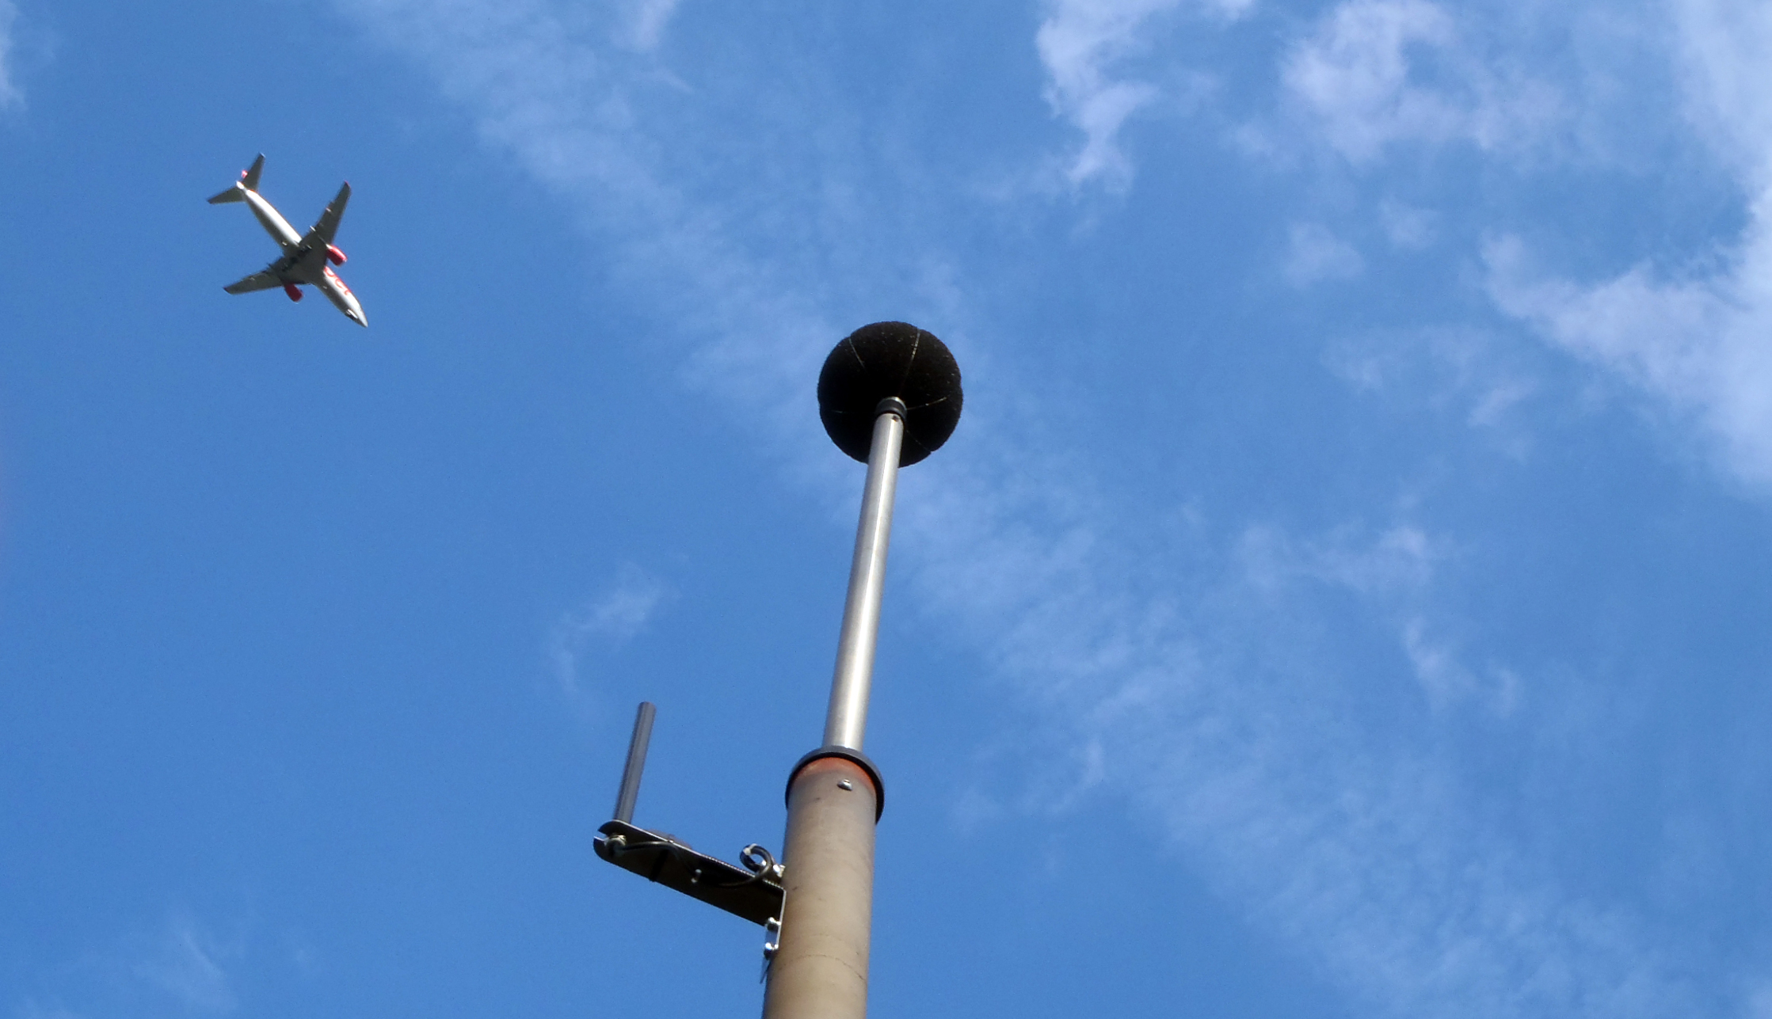


Sessie 3 – Inrichten Platform burgermeetnet - rtha
Notes:
Blok Matthijs
Aftrap
- Welkom – Bedanken moeite aanwezig te zijn -
Weer bij de milieudienst DCMR
Doel vandaag: Samen op hoofdlijnen bepalen waar welk type meetapparatuur geplaatst moet worden.
Vandaag vervul ik, Matthijs Koop samen met mijn college Roel van de Loo de rol van gespreksleider
Vanuit DCMR zijn geluid experts Richard Spaan en Zohaib aanwezig, en jullie natuurlijk, bewoners en geinteresseerden van het bmn.
Goed, de rol van mij en Roel vanavond is om het gesprek in banen te leiden zodat het een prettige en productieve avond wordt. Verder letten
We op de tijd zodat iedereen op afgeproken tijd weer naar huis kan.
Bekende gezichten? Dan door – anders kort voorstelrondje
We zijn met een flinke groep, dus probeer het kort te houden.
Noem even :
Voor en achternaam
Stad/wijk - waar je woont
Reden – in 3 zinnen waarom je hier vanavond zit.
Ik zal even aftrappen
Ik ben Matthijs Koop, achtergrond in Wageningen als watermanager and milieukundige
Gewerkt in binnen en buitenland aan complexe milieuvraagstukken waar meerdere stakeholders bij betrokken waren.
Bij TwynstraGudde gewerkt als adviseur water en milieu en daarbij meerdere participatietrajecten met bewoners verzorgd.
Ik zwem, ik woon in Amsterdam, kijk weinig voetbal, al ben ik wel voor Feyenoord (familie komt uit Rotterdam). Dat jullie dat maar even weten
Goed Roel, introduceer jij je even

Slide 2
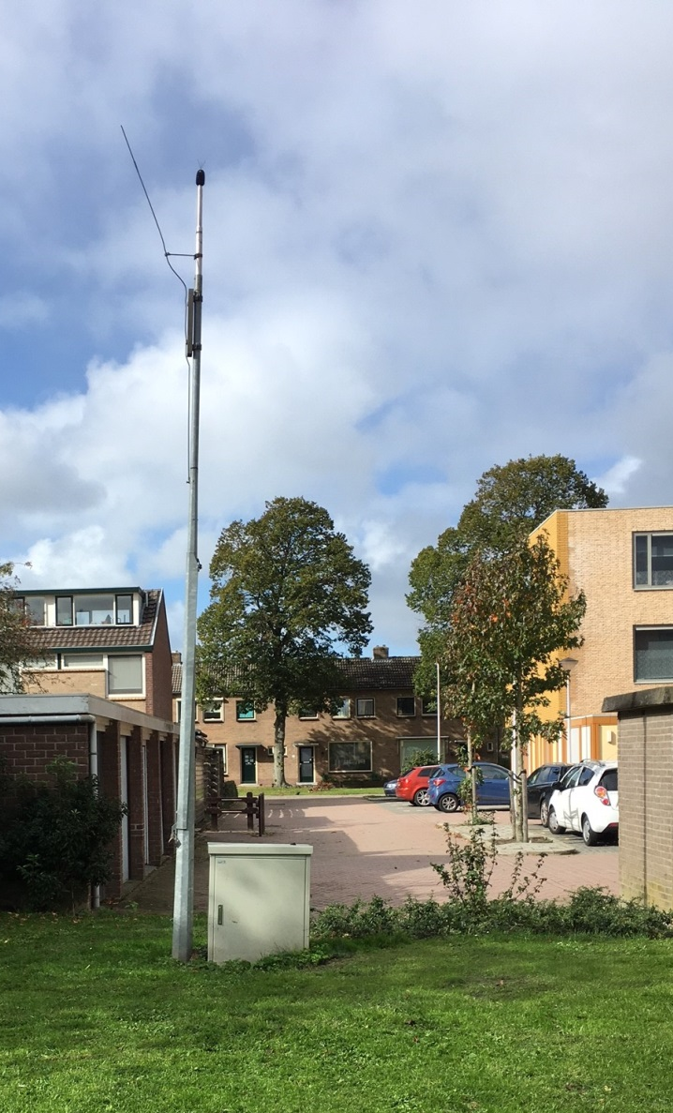
Algemene Spelregels
  Zet je telefoon op stil /uit
  Laat elkaar uitpraten en hou het netjes
  Probeer het doel in het achterhoofd te houden (Inrichten platform BMN)
Notes:
Matthijs
Iedereen akkoortd

Slide 3
Gebruikte Afkortingen
  Burgermeetnet wordt afgekort als = BMN
  Provincie Zuid Holland wordt afgekort als = PZH
  Rotterdam The Hague Airport wordt afgekort als = RTHA
  Gedeputeerde Staten wordt afgekort als = GS
  Provinciale Staten wordt afgekort als = PS
Notes:
Matthijs

Slide 4
Programma
  Sessie 3 – Inrichten platform burgermeetnet
  Overzicht project burgermeetnet
  Doel en beoogd resultaat
  Introductie platform Noiselab
  Informatie op het portaal – wat is er mogelijk?
  Bespreken welke informatie relevant is voor platform
  Dashboard schets & besluit hoofdlijnen data en visualisatie
  Vervolgactiviteiten
  Vragen & Afsluiting
Notes:
Matthijs

Slide 5
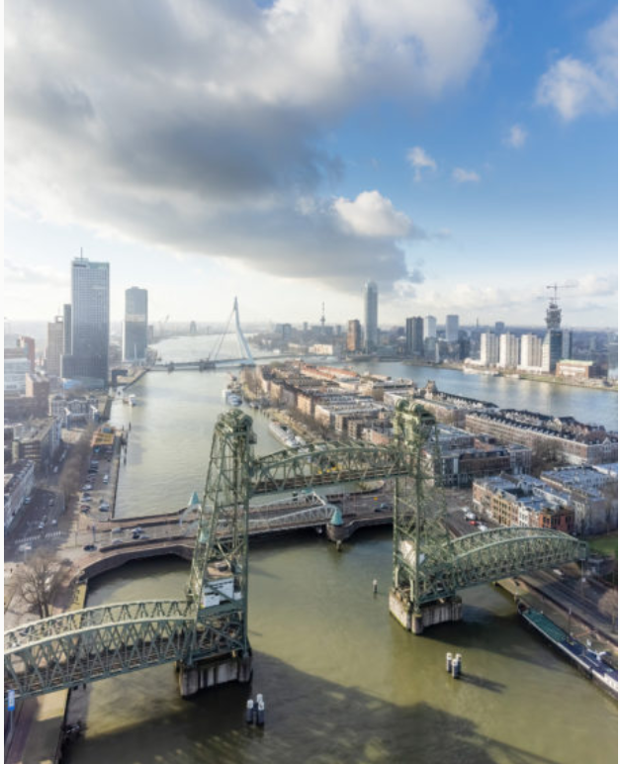

BMN in vogelvlucht
  Aanleiding
    Motie PS - 2019 verkenning BMN
    Verkenning toegevoegde waarde BMN
    Besluit PZH om BMN op te zetten
  Doel project burgermeetnet geluid
    Meer inzicht van overlast vliegverkeer RTHA
    Samenwerken met bewoners die geluidoverlast ondervinden
  Betrokken partijen
    Provincie Zuid Holland
    Gemeente Rotterdam
    Bewoners regio RTHA
    DCMR
Notes:
Matthijs
Aanleiding
- Feb 2019 de heer B. Pjotr bied motie aan vanwege:
1. Geluidsklachten rondom RTHA nemen toe
2. Vliegtuigen regelmatig afwijken van de route
3. Burgers financiële steun vragen om een burgermeetnetwerk te beginnen
- Feb 2019 motie aangenomen door PS verkenning toegevoegde waarde BMN
-Rapportage SPPS oktober 2020 - Verkennend onderzoek toont toegevoegde waarde van een BMN voor RTHA (SPPS)
- Opdracht tot vorming BMN
Doel project Burgermeetnet
Meer inzicht overlast vliegverkeer
BMN:
In het project Burgermeetnet Geluid worden bewoners actief betrokken bij het meten en monitoren van geluidsniveaus in de omgeving van RTHA
Projectdoel:
Het vergroten van de kennis over de ervaren hinder en waar deze vandaan komt
Vergroten vertrouwen burgers in overheid
Het doel is om meer inzicht te krijgen in de hoeveelheid geluid veroorzaakt door vliegtuigen die afkomstig zijn van, of onderweg zijn naar de luchthaven RTHA. Het burgermeetnet wordt een aanvulling op het bestaande geluidmeetsysteem 'Ranomos'. De resultaten van deze metingen worden gebruikt om een gedetailleerder beeld te krijgen van de geluidsbelasting en om mogelijke oplossingen te verkennen die de leefbaarheid voor omwonenden kan verbeteren.
Scope en randvoorwaarden
Dit Citizen science project heeft tot doel om samen met burgers meetgegevens te verzamelen over geluidsoverlast van Rotterdam The Hague Airport. Hierbij wil DCMR samen met bewoners het BurgerMeetNet vormgeven. Hierbij is het belangrijk om te beseffen dat dit project geen directe invloed heeft op de hoeveelheid en/of handhaving van vluchten RTHA en enkel meetgegevens verzameld en analyseert. Belangrijk om te vermelden is dat DCMR niet verantwoordelijk is voor de handhaving van groot luchtverkeer.

Slide 6
Bijeenkomsten
16 nov 2023
25 jan 2024
Q2 2024
Q3 2024
1
Kennismaken
BMN
2
3
Meetlocaties
bepalen
3
Inrichten
platform
4
Meten &
Vervolg
Terugblik
Overzicht project
Demo meetpost
Interessepeiling
Inzichten en tips
Vragen apparatuur
Vervolgsessies bepaald
Terugblik
Overzicht project
Situatieschets
In gesprek locaties
Bepalen meetlocaties
Voorlopig besluit locaties
Vervolgactiviteiten
Notes:
Matthijs
Besproken onderwerpen

Slide 7
Sessie 3 – Meetlocaties bepalen
  Doel sessie 3
    Ophalen en bespreken welke informatie relevant is voor het platform en hoe relevante data kan worden weergegeven.
  Beoogd resultaat
    1. Helder wat het doel is van het platform en welke stijl BMN wilt. Minimalistisch, een landingspagina, andere pagina’s etc.
    2. Op hoofdlijnen helder welke informatie er op het platform te vinden moet zijn. We stellen samen een lijst op van tenminste 10 informatie vlakken/vensters.
    3. Welke combinatie van waarden en variabelen geeft ons het meeste inzicht en vinden wij het belangrijkst (top5)? We prioriteren en delen op hoofdlijnen in.
Notes:
Matthijs
Benadrukken dat uit de verkenning februari 2020 uit verschillende bijeenkomsten komt dat het
Klasse 1 - vaste meetposten (2 stuks) - 2 meetposten van de gemeente Rotterdam waarbij het burgernet mag behalen waar deze geplaatst worden
- professioneel
Klasse 2 - Mobiele meetposten (8 stuks) - Mobiele meetposten die zijn aangeschaft voor het BMN om betrouwbaar te kunnen meten.
Klasse 3 - Aanvullende meetapparatuur (onduidelijk) – De provincie staat ervoor open om aanvullende meetapparatuur aan te schaffen voor het BMN waar
dit van toegevoegde waarde is.

Slide 8
Belangrijke Kennis
  Slide verder ingevuld door Richard / Zohaib
  Waarde 1.
    V.B – Grondgeluid
  Waarde 2.
  V.B – Verstrooing
  Waarde 3.
    V.B – DB mythe
https://youtu.be/09yTK-OTEPA
Notes:
Bij deze slide legt Richard in max 5 min uit welke waarden/data/factoren/indicatoren vaak verwarring over ontstaat.
Vb. Waar DB voor staat en wat het wel en wat het niet zegt etc.

Slide 9
Kennismaken met Noiselab
  Wat is NoiseLab?
    Noiselab is software dat gebruikt wordt om geluid inzichtelijk te maken
    Wat kan Noiselab? (V.b geven)
  Waarom NoiseLab?
    Noiselab is flexibel in te delen
    Noiselab is gebruiksvriendelijk en makkelijk aan te sluiten om verschillende databases.
  Hoe Noiselab werkt
    Noiselab maakt gebruik van ….
    Noiselab is ingedeeld in…
https://youtu.be/09yTK-OTEPA
Notes:
Richard –voorbereiden Max 5 min uitleggen – antwoorden waarom/hoe/wat + laten zien dashboard kaartjes

Slide 10
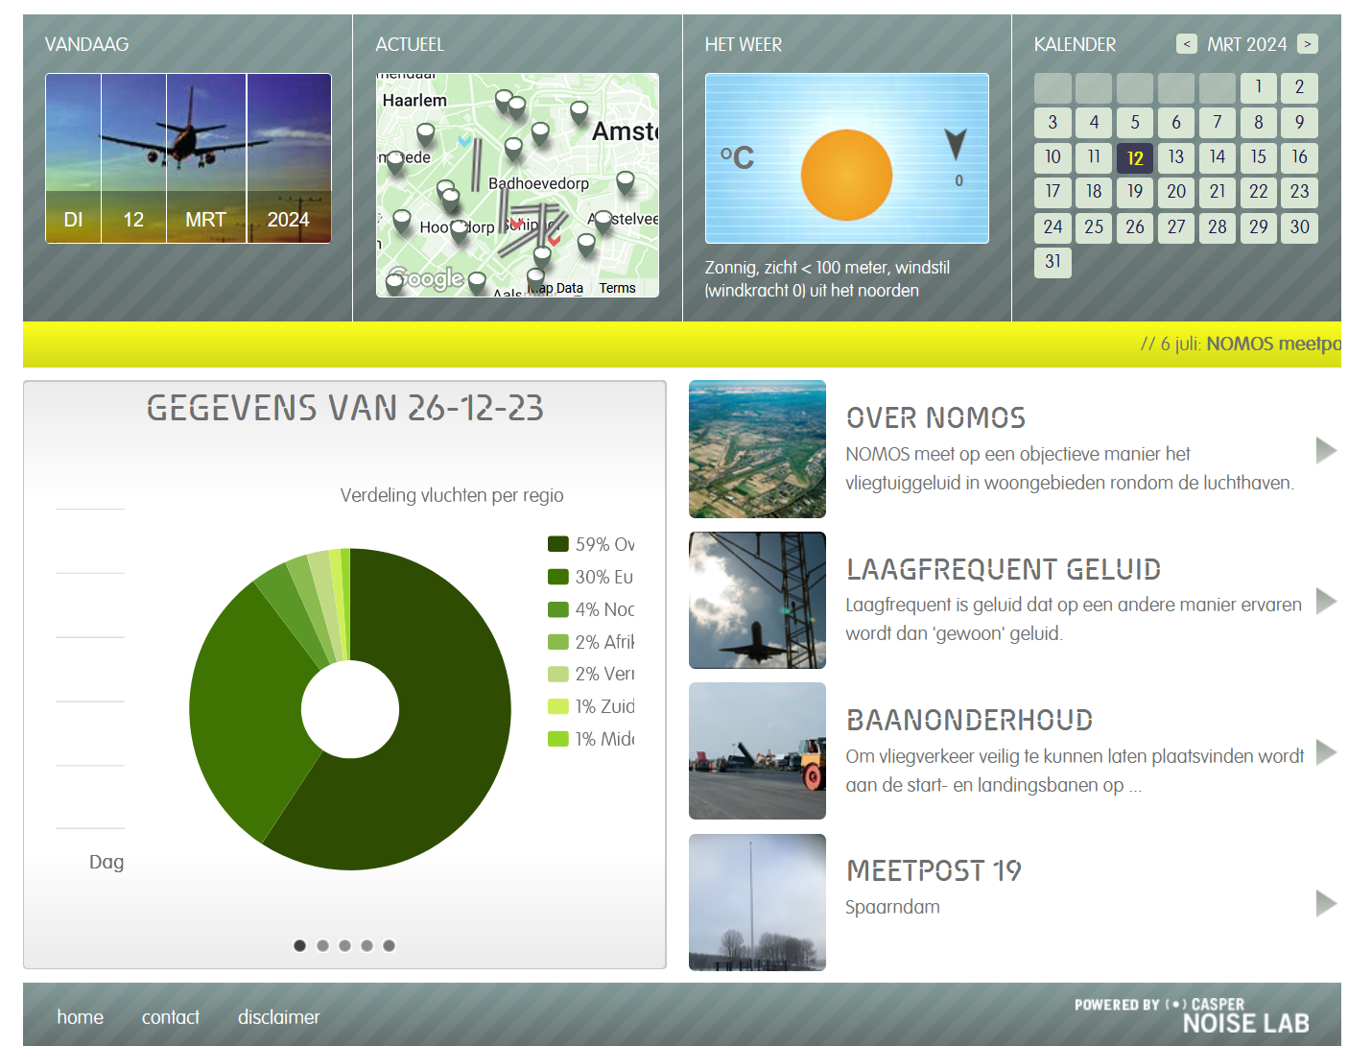
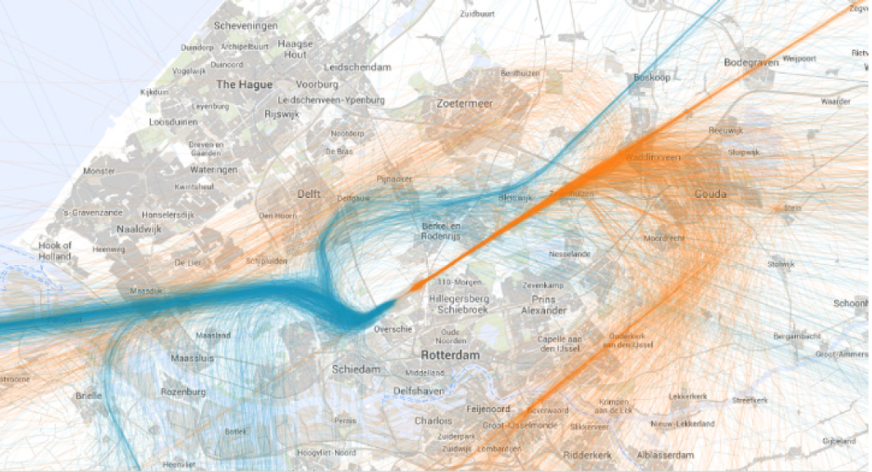
VB. Dashboard Noiselab
Notes:
Aanpassen Richard
https://noiselab.casper.aero/ams/#
In dit voorbeeld is het volgende te zien:
1. datum
2. Locatie
3. Weer
4. Verdeling vluchten per regio
5. Aantal vluchten per uur
6. Verdeling landingen per baan
7. Aantal vluchten per dag.
8. etc.

Slide 11
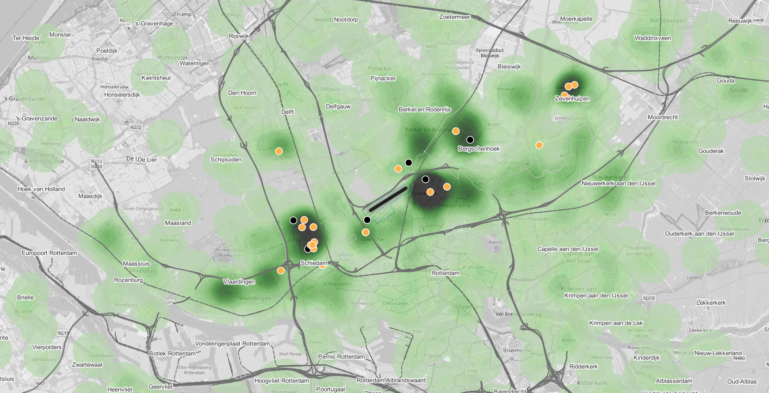
VB. Noiselab
Notes:
Aanpassen Richard

Slide 12
Vb. Noiselab overzicht
Notes:
Aanpassen Richard

Slide 13
Inrichten platform
    Situatie anno nu
    Meerdere tabbladen
    Verschillende informatievensters
    Welke informatievensters en combinaties van indicatoren/factoren en data horen hierbij?
    Consensus op hoofdlijnen vormgeving dashboard. Hoeveel pagina’s zijn er nodig, op wat voor manier wordt de data getoond?
https://youtu.be/09yTK-OTEPA

Slide 14
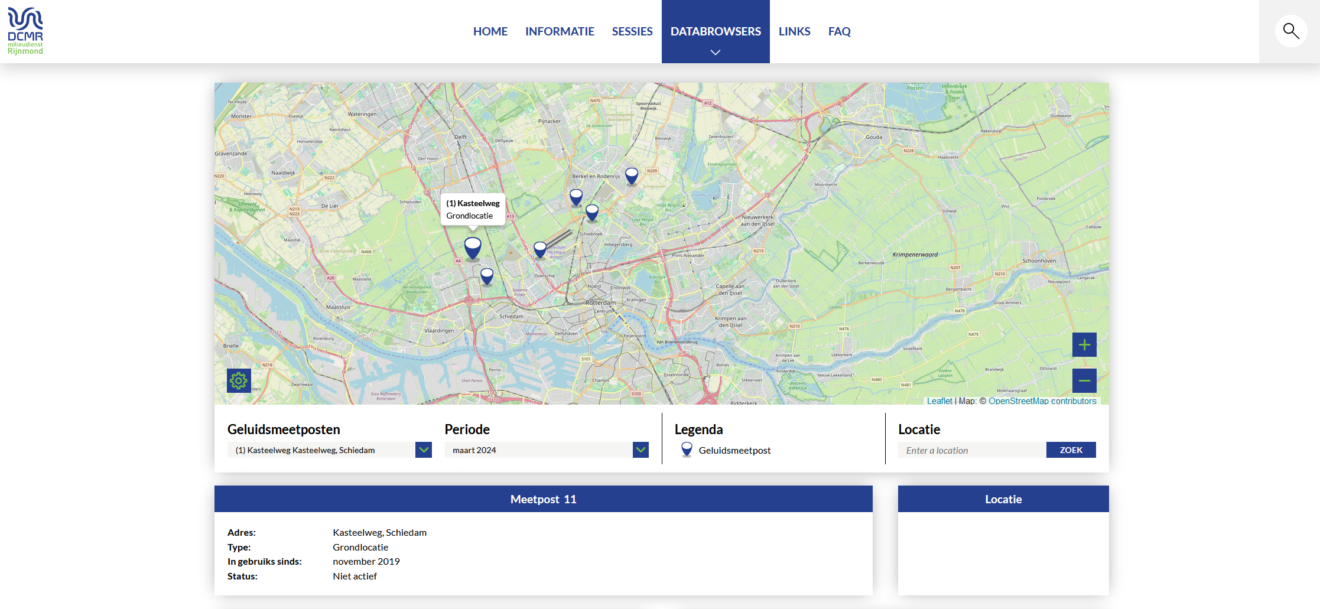
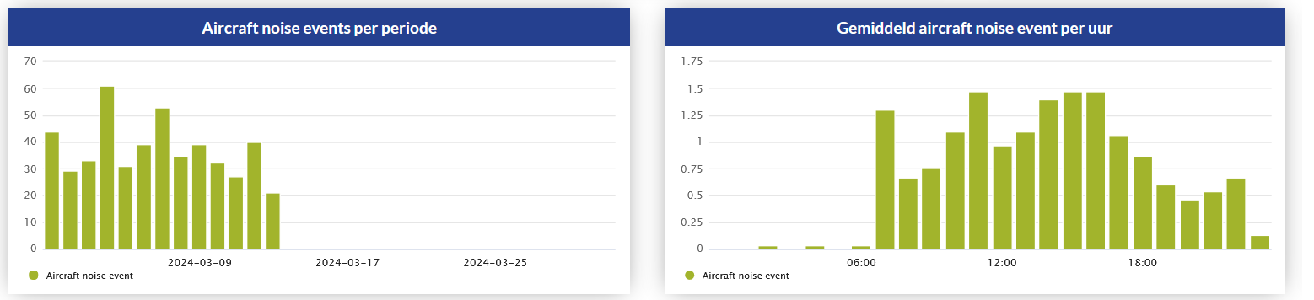
BMN anno nu
Notes:
Is het menu duidelijk? Wil je meer of minder pagina’s?
Wat vind je van het huidige dashboard, waarom?
Wat werkt al goed / naar behoren?
Benieuwd welke pagina je vaak gebruikt en waar je naar kijkt.
Hoe gebruik je nu de website? Waarom ga je naar de website en waar kijk je naar / wil je weten. Welke pagina bezoek je het meest (home/informatie/sessie/databrowsers / links /FAQ

Slide 15
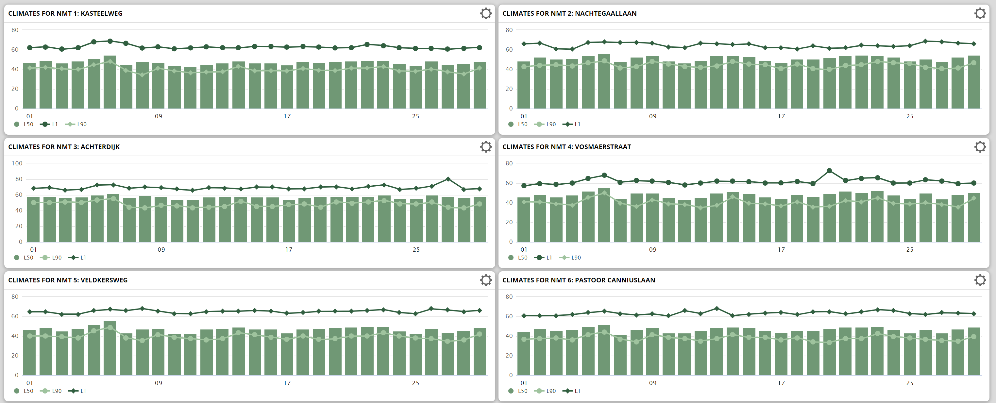
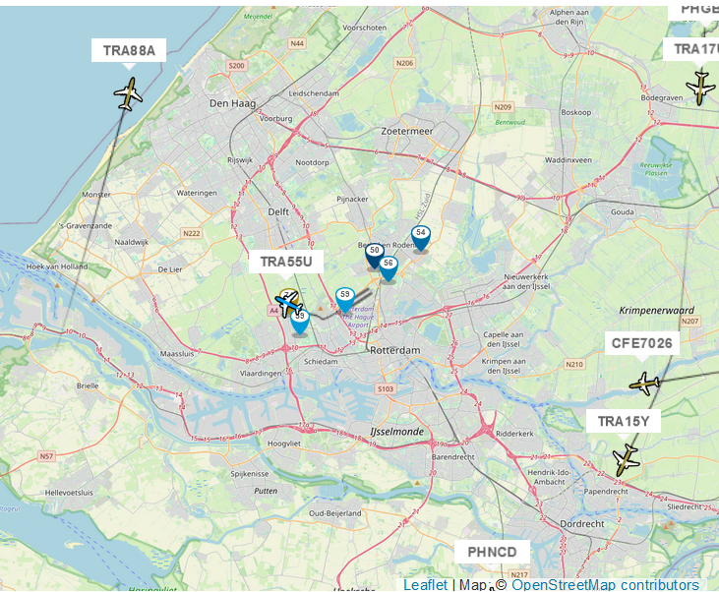
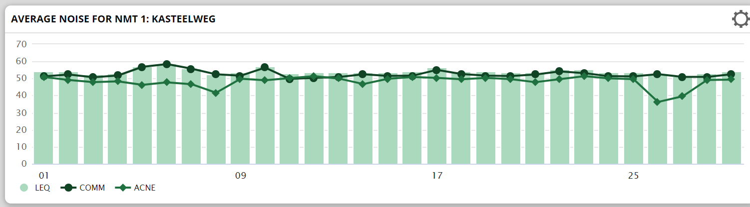
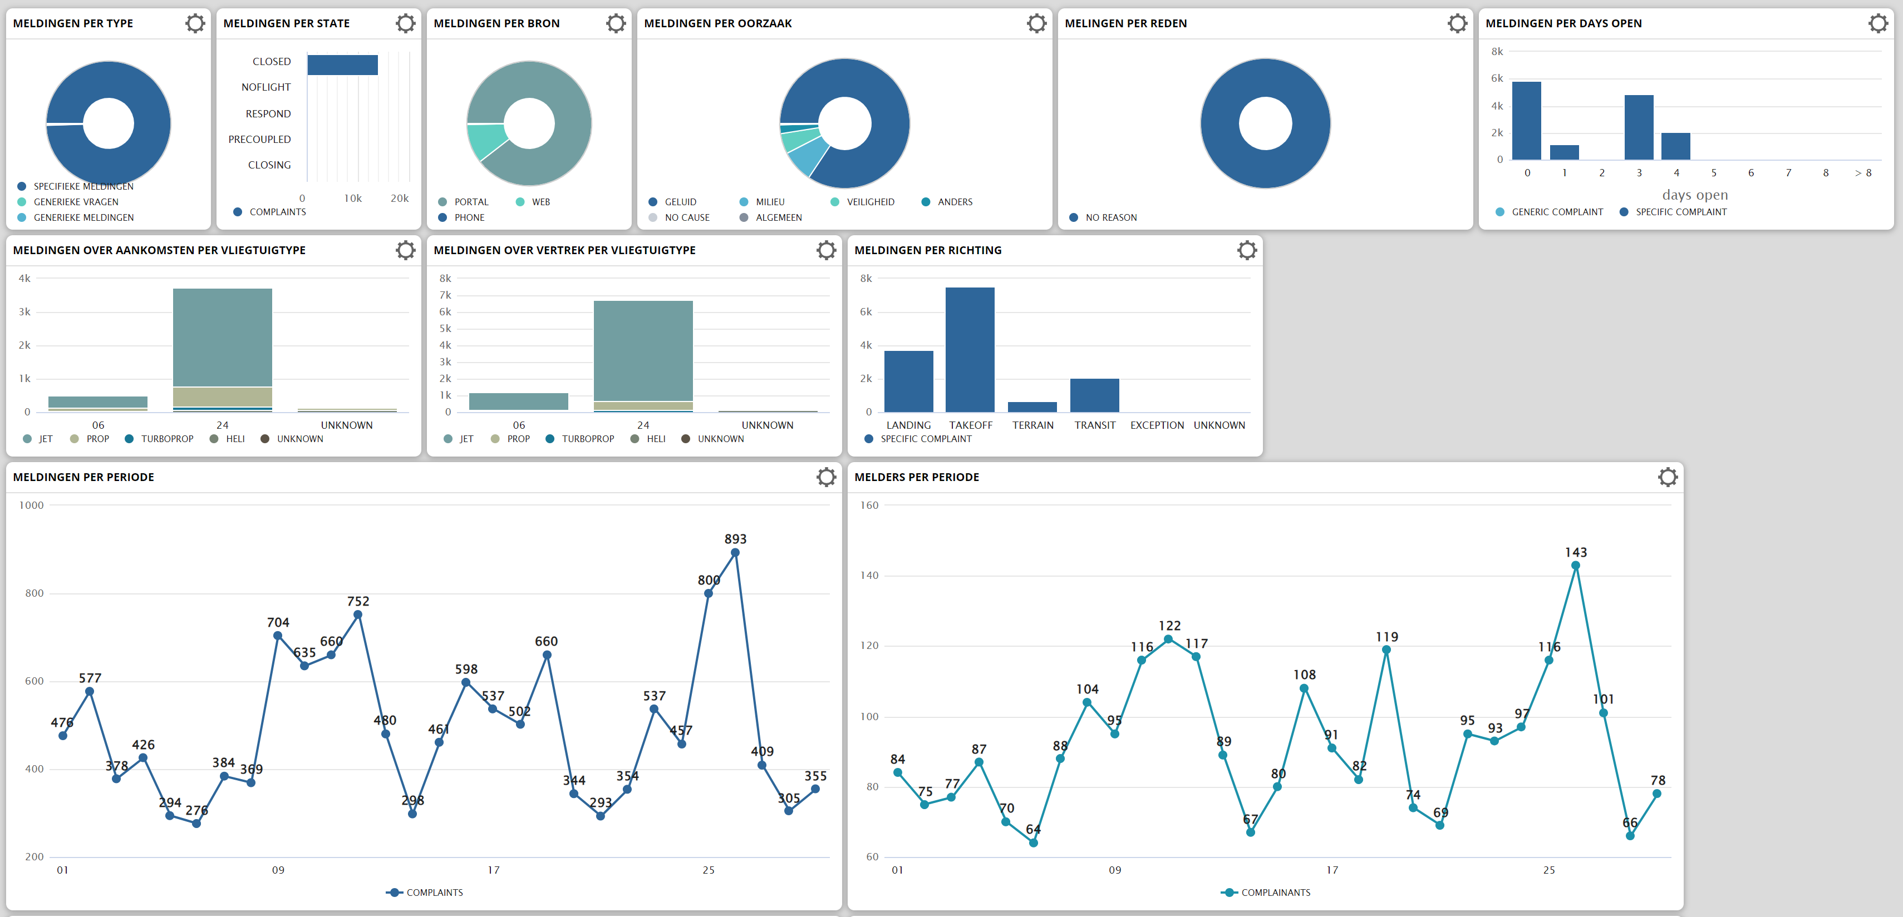
Weergave Mogelijkheden
Notes:
Tijdens pauze voorkeur aangeven door vinkje te zetten

Slide 16
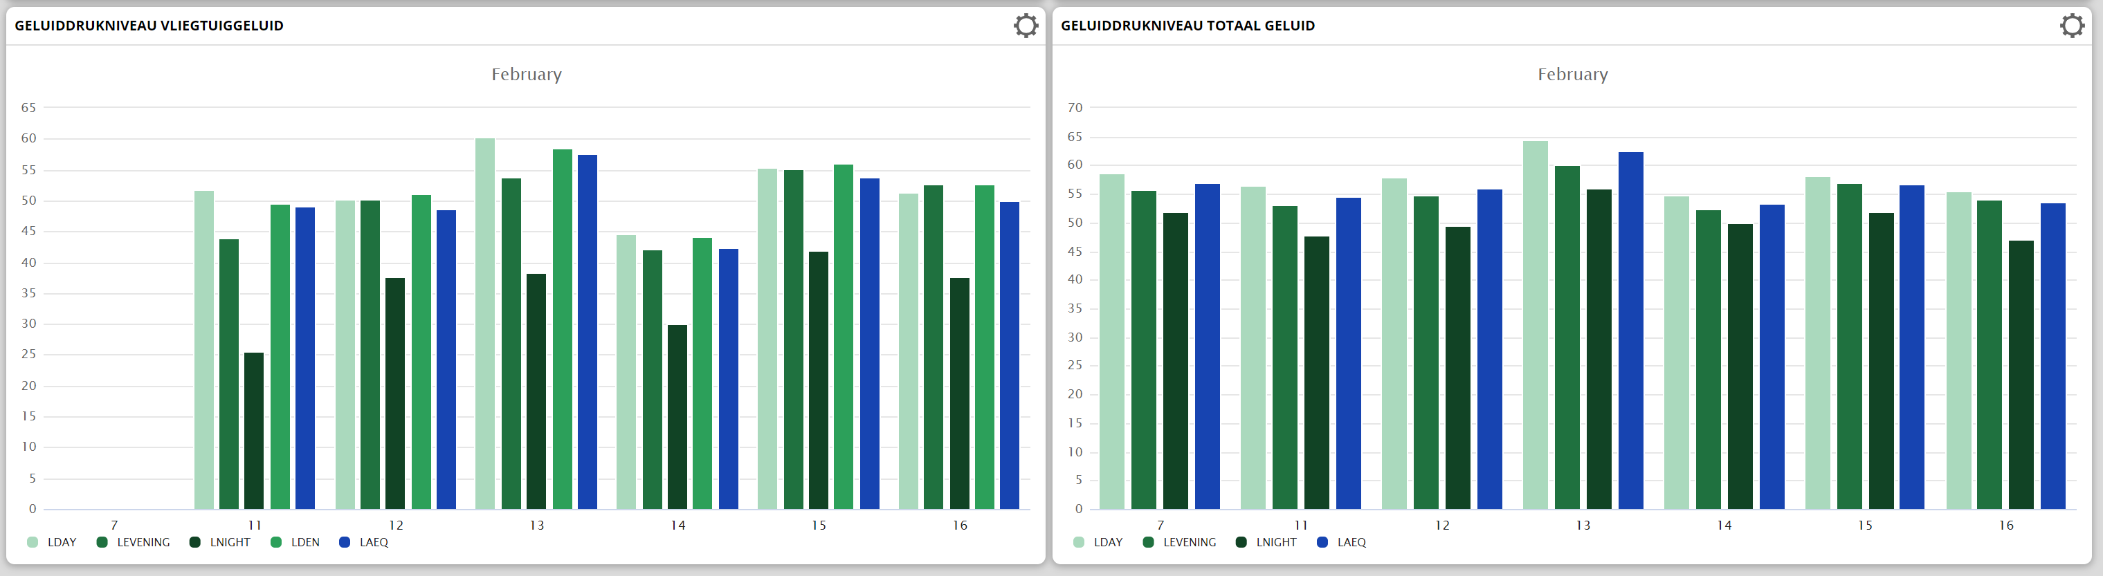
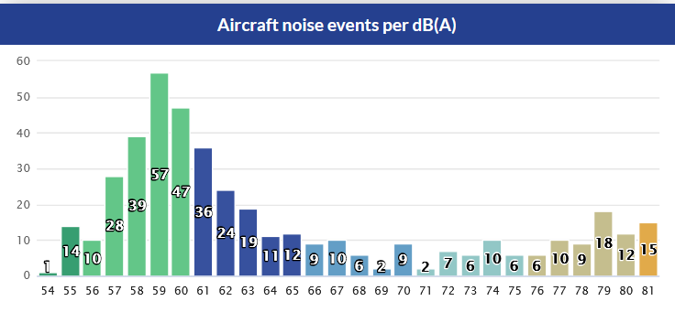
Weergave mogelijkheden
Notes:
Tijdens pauze voorkeur aangeven door vinkje te zetten

Slide 17
Informatie waarden
Data
Locatie vluchten
Start & landing
Variabelen
Harmonica indicator
Type vliegtuig
Eenheden
Graden Celsius
Meldingen
Meter/km
seconde /dag / jaar
Km/u
m/s
dB(A)
Aantal personen
Aantal vluchten
Geluidhoogte
https://youtu.be/09yTK-OTEPA
Notes:
Visualisatieoefening – 2 min – je zit voor je bureau of telefoon gaat naar BMN, waarom ga je naar de pagina en wat doe je als eerst?
Zou je deze kunnen aanvullen Richard?
Voordat we de honinggraag laten zien - publiek 1 minuut nadenken welke informatie ieder wil zien op het platform en waarom hij/zij denkt dat dit belangrijk is. In max 2 zinnen benoemen.
Tijdens de pause - Geef je top 5 aan en nummer de verschillende informatie mogelijken 1 t/m 5 van meest belangrijk(1) naar minder belangrijk (5), deze gaan we na de pauze kort bespreken.

Slide 18
Informatie weergave platform BMN
Vragen
FAQ
Weer
Klimaat
Tracking
Vluchten
(live)
Nieuws
Tijd
Community
portaal
Aantal
Vluchten/ landingen
Piekbelasting
Hoe werkt meten
Pakket gemeenten
Meetlocatie
Gegevens (live) DB/s
Zoekfilter
Locatie / tijd
Verdeling start-landen
Meldingen p/u – p/d – p/w
Hoe werkt meten
Pakket gemeenten
Meetlocatie
Gegevens (live) DB/s
Zoekfilter
Locatie / tijd
?
Meldings
portaal
Document
sessies
?
?
?
?
?
?
?
?
?
?
?
?
https://youtu.be/09yTK-OTEPA
Notes:
Visualisatieoefening – 2 min – je zit voor je bureau of telefoon gaat naar BMN, waarom ga je vaak naar de pagina en wat doe je als eerst, welke informatie wil je gelijk zien ?
Welke informatie vind jij het meest belangrijk en waarom voor het BMN. En tuurlijk, dit ligt aan de reden waarom je naar de website gaat alleen wat zijn nu knoppen / grafieken / kaartjes waar je snel bij wilt kunnen. Schrijf dit op een briefje. Welke informatie mis je ? Zet 10 nummers neer en prioritiseer van 1 meest belangrijk 1 t/m meest belangrijk (1) tot 5 welke informatie belangrijk is. Staat het er niet op? Schrijf dit dan op tijdens de pauze bij een lege graat.
Voordat we de honinggraag laten zien (dit zijn voorbeelden) - publiek 1 minuut nadenken welke informatie ieder wil zien op het platform en waarom hij/zij denkt dat dit belangrijk is. In max 2 zinnen benoemen. Dit ook even opschrijven.
Tijdens de pause - Geef je top 5 aan door een streepje bij de verschillende informatie mogelijken te zetten 1 t/m 5 van meest belangrijk(1) naar minder belangrijk (5) en korte argumentatie waarom je dit vindt. deze gaan we na de pauze kort bespreken

Slide 19
1
Vragen
FAQ
Weer
Klimaat
Tracking
Vluchten
(live)
Nieuws
Tijd
Community
portaal
Aantal
Vluchten/ landingen
Piekbelasting
Hoe werkt meten
Pakket gemeenten
Meetlocatie
Gegevens (live) DB/s
Zoekfilter
Locatie / tijd
Verdeling start-landen
Meldingen p/u – p/d – p/w
Hoe werkt meten
Pakket gemeenten
Meetlocatie
Gegevens (live) DB/s
Zoekfilter
Locatie / tijd
?
Meldings
portaal
Document
sessies
?
?
Stap 1. Top 10 onderwerpen
Prioriteer:
Zeer belangrijk
Belangrijk
Etc.
1
2
2
3
3
Stap 2. Bedenk per informatievenster welke data/variabelen, en eenheden hierbij horen
Data
Locatie vluchten
Start & landing
Variabelen
Harmonica indicator
Type vliegtuig
Eenheden
Graden Celsius
-
Meldingen
Meter/km
seconde /dag / jaar
Km/u
m/s
dB(A)
Aantal personen
Aantal vluchten
Geluidhoogte
-
-
-
-
-
-
-
-
Notes:
Opdracht om tijdens de pauze op het whiteboard informatie te benoemen die nog niet in de honinggraad staat.

Slide 20
Nieuwe situatie
Menu
A.
B.
.
.
.
Probeer bij ieder nummer min 1 variabele, type data, eenheid te benoemen
Top 10 Informatie
  Aantal vluchten per dag
  Start & landingen
  Meldingen p/dag
  -
  -
  -
  -
  -
  -
  -
  A.
  B.
  B
  A
  C
  Etc.
Notes:
Invulblad voor aanwezigen

Slide 21
Beleving meenemen?
https://youtu.be/09yTK-OTEPA
Notes:
Bij deze slide legt Richard in max 5 min uit welke waarden/data/factoren/indicatoren vaak verwarring over ontstaat.
Vb. Waar DB voor staat en wat het wel en wat het niet zegt etc.

Slide 22
Vervolg
  Vervolg activiteiten
    Verdere ontwikkeling platform – wie pakt wat op?
    Gesprekken bewoners
    Installeren meetapparatuur
  Vervolgsessie 3 inplannen – Inrichten platform burgermeetnet
  Belevingsonderzoek & het BMN RTHA
Notes:
U krijgt van ons een overzicht en samenvatting van de bijeenkomst waarin de vervolgstappen worden besproken.

Slide 23
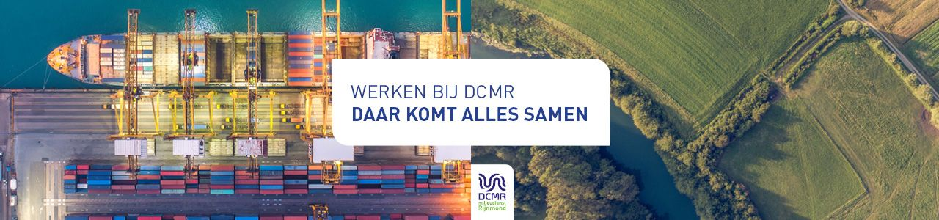
Bedankt voor uw aanwezigheid
Parallelweg 1
3112 NA Schiedam
Tel. 010 246 80 00
burgermeetnet@dcmr.nl
www.dcmr.nl
https://youtu.be/09yTK-OTEPA

Slide 24
Besluit en Vervolg
  Verkennend onderzoek naar draagvlak van burgers voor Burgermeetnetwerk (BMN) Geluid RTHA laat zien dat het netwerk voldoende draagvlak en toegevoegde waarde bied.
  Provincie Zuid Holland geeft DCMR de opdracht om samen met burgers het Burgermeetnetwerk (BMN) RTHA vorm te geven.
    Samen met bewoners het proces rondom het Burgermeetnetwerk te bepalen
    Samen met bewoners nieuwe meetpunten opzetten en meten
    Samen met bewoners de gegevens analyseren
Notes:
Jan Harm Met burgers aan de slag
Spullen bijzetten
Samen analyseren
Provincie niets over te zeggen

Slide 25
Luchtvaart bij DCMR
Adviestaken
Adviseur CRO
Deelname werkgroep hinderbeperkende maatregelen
Onderzoek en advies ter ondersteuning participanten
Jaarrapport
Analyse van meldingen en geluidgegevens geeft informatie voor onderzoek naar maatregelen.
Ranomos
Kleine luchtvaart
Meldingen RTHA
Monitoringssysteem vergaart data:
Radardata
Geluidmetingen
Meldingen
Bevoegd gezag voor:
TUG-ontheffingen
Luchthavenregelingen
Luchthavenbesluiten
2022: 99.381
2021: 38.113
2020: 30.773
2019: 62.678
Notes:
Korte introductie rol van DCMR en formele rol
Op hoofdlijnen niet per bullet beschrijven.
DCMR is niet gemachtigd om vluchten te controleren!

Slide 26
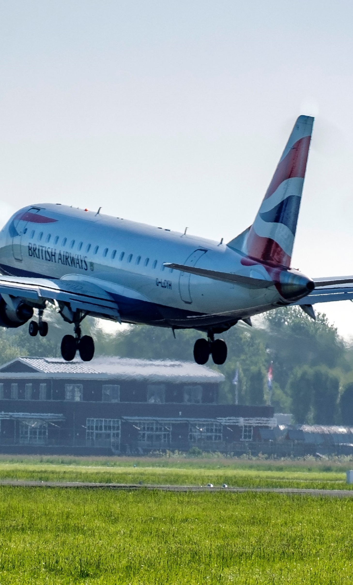
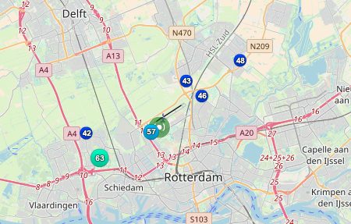
Huidige systeem: ranomos
  6 vaste meetposten
  Vluchtinformatie en radartracks
  Stuurt continue geluidniveau’s door naar het systeem
  Opnames van ‘noise events’ (geluidpieken)
  Registreert meldingen
  Live weergave in flighttracker
https://youtu.be/hM16rifWsjU
https://youtu.be/09yTK-OTEPA

Slide 27
Uitbreiding met BurgerMeetNet
  Uitbreiding bestaand systeem met:
  Meetpunten (Hardware)
    7 stuks mobiele meetinstrumenten (fase I)
    2 vaste meetposten in noordoostelijke wijken R’dam
  Nieuwe digitale structuur (Software)
    Platform informatievoorziening (Noiselab)
https://youtu.be/hM16rifWsjU
https://youtu.be/09yTK-OTEPA

Slide 28
Programma
Doel sessie: prettig bespreken locaties met bewoners BMN
Resultaat: Er is op hoofdlijnen overeenstemming waar de meetapparatuur komt
Agenda:
  Blok 1 – Waar staan we nu (10/15 min)
  Voorstellen/kennismaken /RTHA /DCMR rol(verantwoordelijkheid /BMN (wat wel en niet) (SPPS)
  Wat gaan we doen – Doel (SPPS)
  -Mobiele posten
  -Vaste posten
  -Evt. Aanvullend klasse 3 apparatuur
  15 min - Richard – Situatieschets BMN /meetlocaties/melders/meldingen/woonplaats /vliegroutes in/spoorlijn & snelweg - uit etc. (geen factoren of details)(niet teveel tekst – visueel maken
  Wat zien wij? (observatie Hoe zien jullie dat)
  1Zelf - (Club Zevenhuizen + randvoorwaarden aangeven) / 2Teams – hulp bij keuze
  Blok 2 – Kaartjes laten zien
  (Optioneel pauze)
  Blok 3 – Bepaling van locatie
Zevenhuizen
Berkel en RodeRijs (Bewoner mist)
Schiebroek (klasse 1 /2
Delft -
Noord Schiedam (1 a 2)
Zuid Schiedam
Vlaardingen Oost (ongunstig want bij snelweg) (BTV)
Vlaardingen West
Overschie (lastig want A13)
Notes:
1

Slide 29
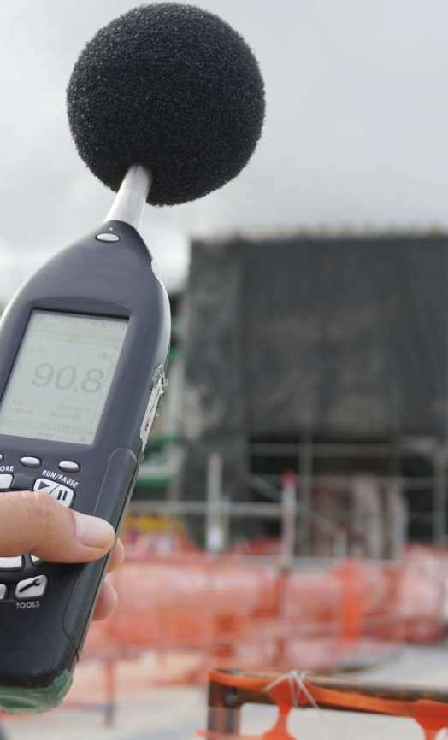
Wat is er voor een meetpunt nodig?
  Voorzieningen
    Tuin/balkon
    Stroomvoorziening, eventueel met batterijen/zonnepanelen.
    Mogelijkheid voor doorvoer van kabels.
https://youtu.be/hM16rifWsjU
https://youtu.be/09yTK-OTEPA
Notes:
Richard

Slide 30
Waarom

Slide 31
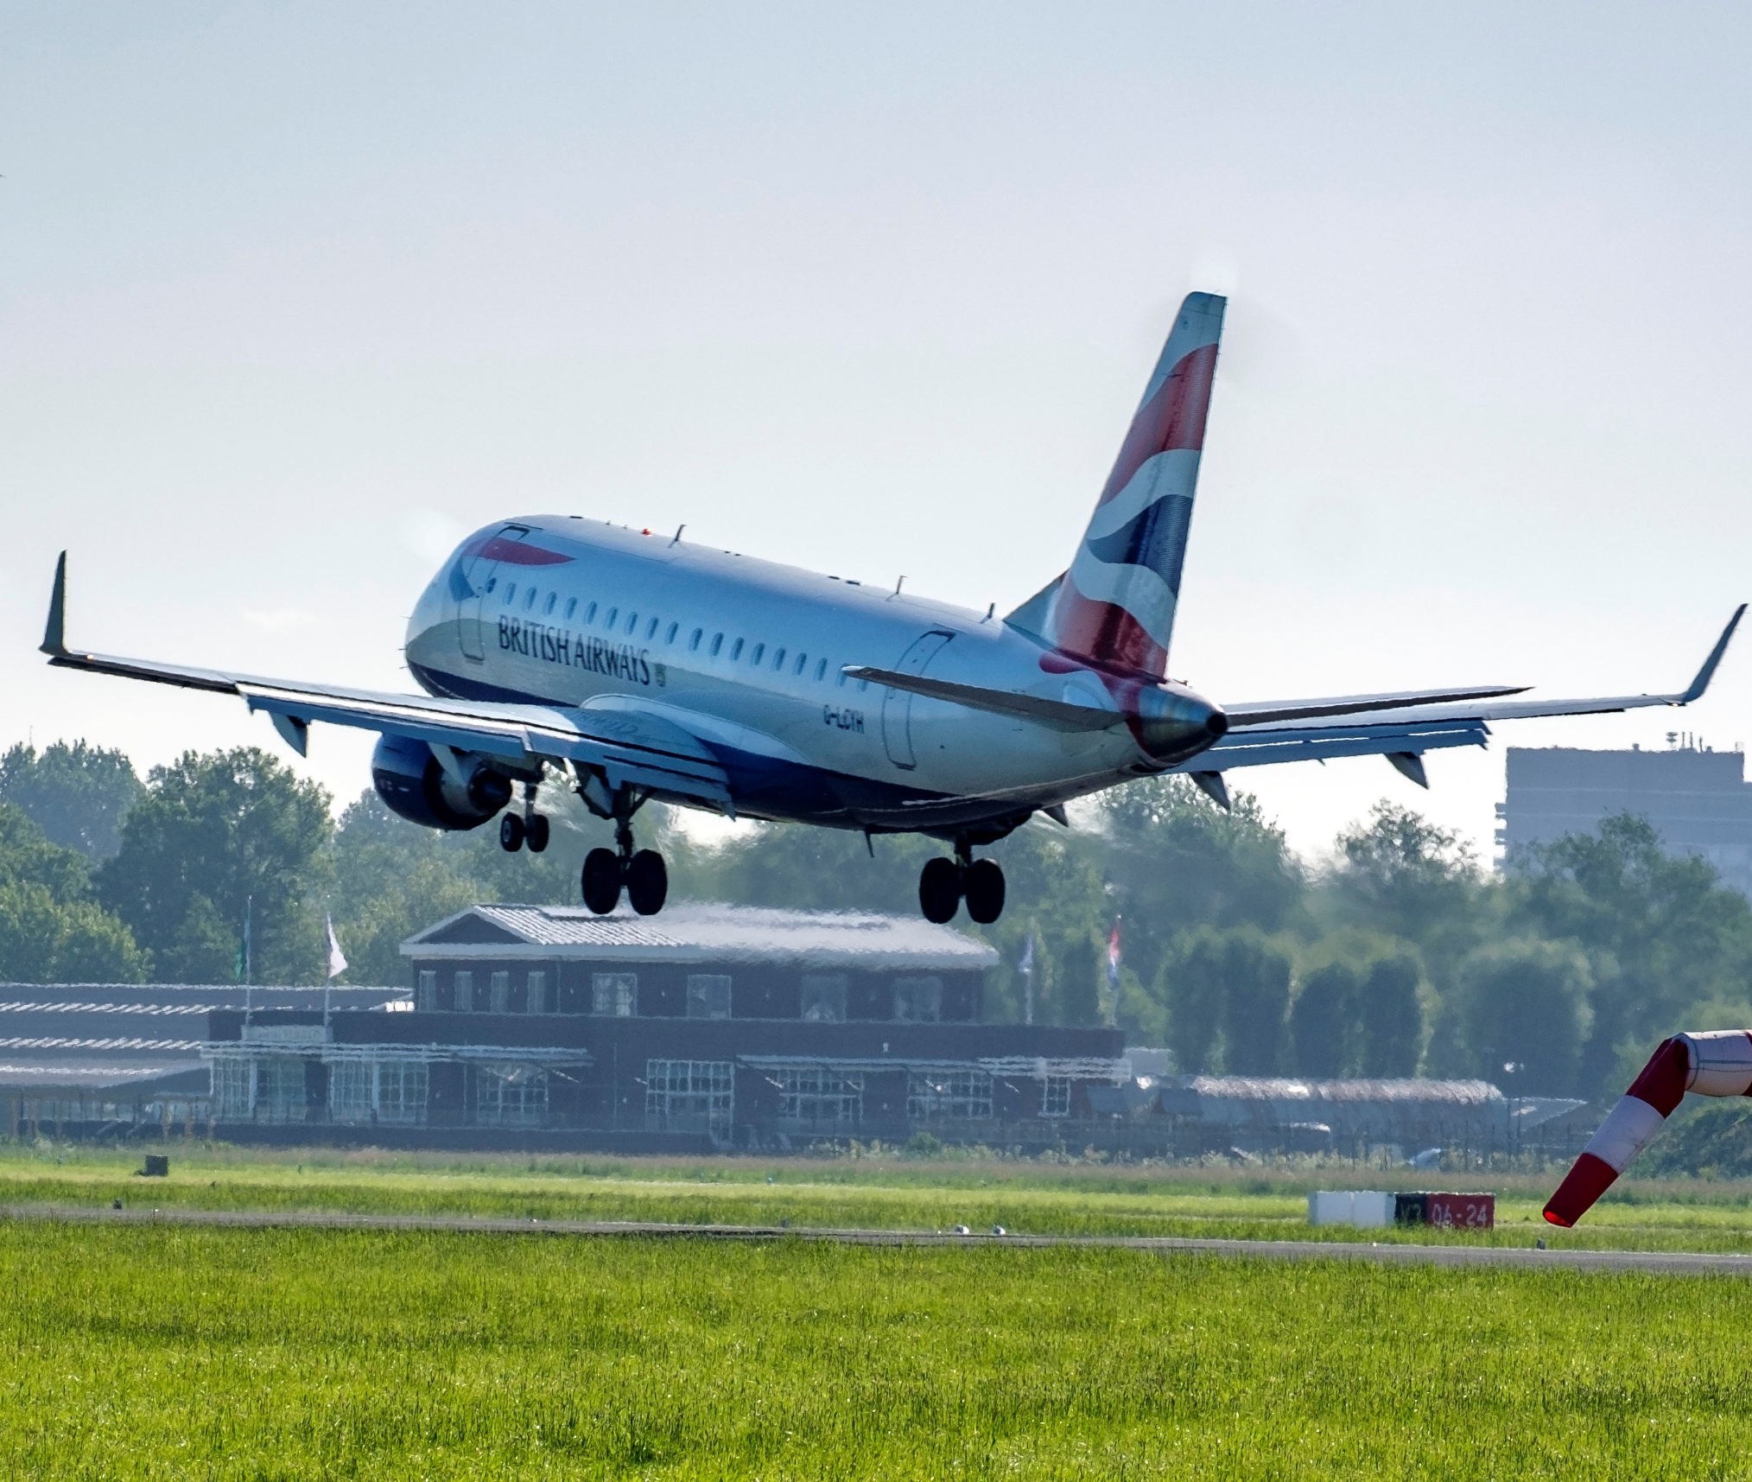
inhoud
  Luchtvaart bij DCMR
  Bestaand systeem: RANOMOS
  Resultaat vooronderzoek
  Burgermeetnet
    Wat is het Burgermeetnet
    Uitgangspunten
    Verwachtingen
    Het proces tot nu toe
    Nu… en straks
  Uitrol
    Fasering
    Opbouw systeem
    Planning

Slide 32
Activiteiten BurgerMeetNet (BMN)
  Stap 1.
    Locatie van meetpunten bepalen
    Inrichten platform informatievoorziening
    Samen het proces inrichten BMN
  Stap 2.
    Meten en analyseren
    Resultaten bespreken
    Verkennen van vervolgactiviteiten *
https://youtu.be/09yTK-OTEPA

Slide 33
Overzicht & Pauze (10 min)
  Mogelijke locaties
    Bij interesse kunt u de locatie op de map aankaarten door een prikker te plaatsen + brief (Naam + adres)
  Vragen
    Een moment nemen om uw belangrijkste vraag op te schrijven, wat wilt u graag weten over het BMN en eventuele deelname?
  Pauzeren
Notes:
Matthijs

Slide 34
In gesprek
  Locatie van meetpunten bepalen
  Inrichten platform informatievoorziening
  Samen de vervolgstappen bepalen BMN
Notes:
Matthijs

Slide 35
Hoe nu verder?
  Terugkoppeling sessie
    Vervolgstappen en samenvatting kennismakingssessie
  Bij interesse kunt u uw gegevens bij ons achterlaten of u aanmelden via
    E-mail : info@dcmr.nl
    Telefoon: 010 246 80 00
Notes:
U krijgt van ons een overzicht en samenvatting van de bijeenkomst waarin de vervolgstappen worden besproken

Slide 36
Nu… en straks
Nu: Ranomos | Straks: BMN Aanvullend op RANOMOS
6 vaste meetlokaties | 7 mobiele en 2 vaste meetlokaties
(Live) Presentatie in flighttracker | Platform voor informatievoorziening (Noiselab)
Periodieke rapportages door DCMR | Uitgebreide rapportagetool online beschikbaar voor iedereen
Geen begeleiding en jaarlijkse duiding van de resultaten door DCMR | Kennisoverdracht en begeleiding bij het opzetten van het meetnet en regelmatige duiding van de resultaten
Berekening van gemeten geluidbelasting door DCMR in Lden (achteraf) | Kan bijdrage leveren bij de ontwikkeling van een passende en actuele indicator voor de ervaren hinder
Positie meetposten bepaald door NLR zonder inspraak door bewoners | Keuzes, zoals het bepalen van de meetlocaties, worden samen met bewoners gemaakt.

